Slide 1

✠VUI HỌC KINH THÁNH✠
TIN YÊU
HY VỌNG
CHÚA NHẬT XXV THƯỜNG NIÊN - C

Slide 2
Khi ấy, Đức Giê-su nói với các môn đệ rằng : “Một nhà phú hộ kia có một người quản gia. Người ta tố cáo với ông là anh này đã phung phí của cải nhà ông.
TIN MỪNG CHÚA GIÊSU THEO THÁNH LU-CA

Slide 3
Ông mới gọi anh ta đến mà bảo : ‘Tôi nghe người ta nói gì về anh đó ? Công việc quản lý của anh, anh tính sổ đi, vì từ nay anh không được làm quản gia nữa !’

Slide 4
Người quản gia liền nghĩ bụng : ‘Mình sẽ làm gì đây? Vì ông chủ đã cất chức quản gia của mình rồi.

Slide 5
Cuốc đất thì không nổi, ăn mày thì hổ ngươi. Mình biết phải làm gì rồi, để sau khi mất chức quản gia, sẽ có người đón rước mình về nhà họ !’

Slide 6
“Anh ta liền cho gọi từng con nợ của chủ đến, và hỏi người thứ nhất : ‘Bác nợ chủ tôi bao nhiêu vậy?’ Người ấy đáp: ‘Một trăm thùng dầu ô-liu.’

Slide 7
Anh ta bảo : ‘Bác cầm lấy biên lai của bác đây, ngồi xuống mau, viết năm chục thôi.’ Rồi anh ta hỏi người khác : ‘Còn bác, bác nợ bao nhiêu vậy ?’

Slide 8
Người ấy đáp : ‘Một ngàn giạ lúa.’ Anh ta bảo : ‘Bác cầm lấy biên lai của bác đây, viết lại tám trăm thôi.’

Slide 9
“Và ông chủ khen tên quản gia bất lương đó đã hành động khôn khéo. Quả thế, con cái đời này khôn khéo hơn con cái ánh sáng khi xử sự với người đồng loại.

Slide 10
“Phần Thầy, Thầy bảo cho anh em biết : hãy dùng Tiền Của bất chính mà tạo lấy bạn bè, phòng khi hết tiền hết bạc, họ sẽ đón rước anh em vào nơi ở vĩnh cửu.

Slide 11
Ai trung tín trong việc rất nhỏ, thì cũng trung tín trong việc lớn ; ai bất lương trong việc rất nhỏ, thì cũng bất lương trong việc lớn.

Slide 12
Vậy nếu anh em không trung tín trong việc sử dụng Tiền Của bất chính, thì ai sẽ tín nhiệm mà giao phó của cải chân thật cho anh em ?

Slide 13
Và nếu anh em không trung tín trong việc sử dụng của cải của người khác, thì ai sẽ ban cho anh em của cải dành riêng cho anh em ?

Slide 14
“Không gia nhân nào có thể làm tôi hai chủ, vì hoặc sẽ ghét chủ này mà yêu chủ kia, hoặc sẽ gắn bó với chủ này mà khinh dể chủ nọ.

Slide 15
Anh em không thể vừa làm tôi Thiên Chúa, vừa làm tôi Tiền Của được.” Đó là Lời Chúa

Slide 16

HÃY
TÌM
KIẾM
NƯỚC
CHÚA
TRƯỚC
MỌI
SỰ
NGƯỜI
SẼ
LO
CHO
TÌM Ô CHỮ

Slide 17
1
 |  | T | Á | M | T | R | Ă | M
 |  | Đ | Ó | N | R | Ư | Ớ | C
 |  |  | D | Ầ | U | Ô | L | I | U
 |  | Q | U | Ả | N | G | I | A
 |  | H | Ổ | N | G | Ư | Ơ | I
 |  |  | B | Ấ | T | L | Ư | Ơ | N | G
T | Í | N | N | H | I | Ệ | M
 |  | P | H | U | N | G | P | H | Í
HÀNG
DỌC
2
3
4
5
6
7
8
3. ‘BÁC CẦM LẤY BIÊN LAI CỦA BÁC ĐÂY, NGỒI XUỐNG MAU, VIẾT NĂM CHỤC THÔI’. ĐÓ LÀ CÂU NGƯỜI QUẢN GIA NÓI VỚI NGƯỜI NỢ CÁI GÌ?
1. ĐỐI VỚI NGƯỜI MẮC NỢ CHỦ MỘT NGÀN GIẠ LÚA, THÌ NGƯỜI QUẢN GIA BẢO: BÁC CẦM LẤY BIÊN LAI CỦA BÁC ĐÂY, VIẾT LẠI BAO NHIÊU?
5. CUỐC ĐẤT THÌ KHÔNG NỔI, ĂN MÀY THÌ THẾ NÀO?
6. ÔNG CHỦ KHEN TÊN QUẢN GIA NHƯ THẾ NÀO, ĐÃ HÀNH ĐỘNG KHÔN KHÉO?
7. NẾU ANH EM KHÔNG TRUNG TÍN TRONG VIỆC SỬ DỤNG TIỀN CỦA BẤT CHÍNH, THÌ AI SẼ THẾ NÀO MÀ GIAO PHÓ CỦA CẢI CHÂN THẬT CHO ANH EM?
2. MÌNH BIẾT PHẢI LÀM GÌ RỒI, ĐỂ SAU KHI MẤT CHỨC QUẢN GIA, SẼ CÓ NGƯỜI … … MÌNH VỀ NHÀ HỌ?
4. ANH TÍNH SỔ ĐI, VÌ TỪ NAY ANH KHÔNG ĐƯỢC LÀM CÁI GÌ NỮA?
8. NGƯỜI TA TỐ CÁO VỚI ÔNG CHỦ LÀ NGƯỜI QUẢN GIA NÀY ĐÃ LÀM GÌ CỦA CẢI NHÀ ÔNG?

Slide 18
 |  | T | Á | M | T | R | Ă | M
 |  | Đ | Ó | N | R | Ư | Ớ | C
 |  |  | D | Ầ | U | Ô | L | I | U
 |  | Q | U | Ả | N | G | I | A
 |  | H | Ổ | N | G | Ư | Ơ | I
 |  |  | B | Ấ | T | L | Ư | Ơ | N | G
T | Í | N | N | H | I | Ệ | M
 |  | P | H | U | N | G | P | H | Í

Slide 19
 |  | T | Á | M | T | R | Ă | M
 |  | Đ | Ó | N | R | Ư | Ớ | C
 |  |  | D | Ầ | U | Ô | L | I | U
 |  | Q | U | Ả | N | G | I | A
 |  | H | Ổ | N | G | Ư | Ơ | I
 |  |  | B | Ấ | T | L | Ư | Ơ | N | G
T | Í | N | N | H | Í | Ệ | M
 |  | P | H | U | N | G | P | H | Í

Slide 20
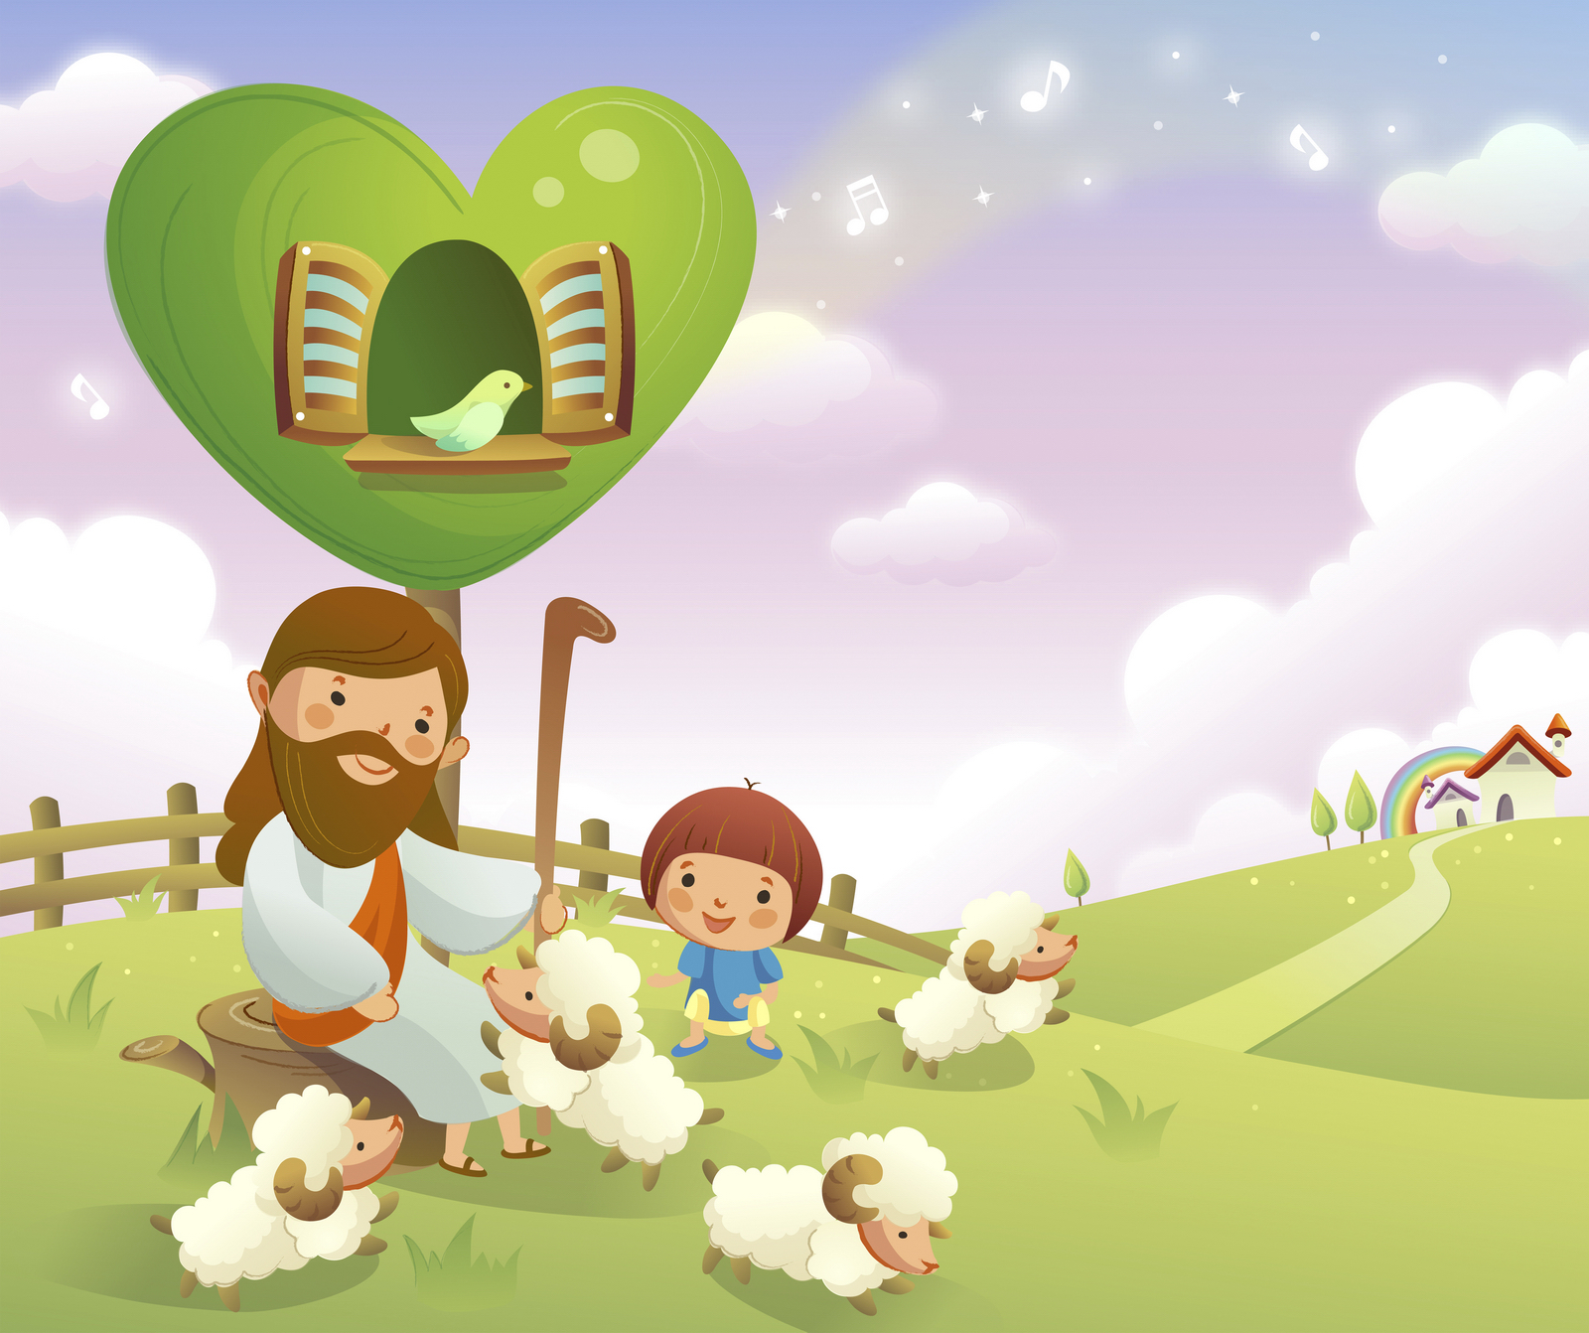
Học với Giê-su - Học cùng Giê-su
TRẮC NGHIỆM

Slide 21
1. DỤ NGÔN LC 16,1-13 VỪA ĐỌC CÓ TÊN LÀ GÌ?
A
Quản gia khôn ngoan
B
B
  Quản gia bất lương
  Quản gia bất lương
C
  Quản gia khôn khéo
D
Quản gia phung phá
Đáp án

Slide 22
2. KHI ĐỐI XỬ VỚI NHAU, CON CÁI ĐỜI NÀY KHÔN KHÉO HƠN CON CÁI NÀO?
A
  Ánh sáng
A
Ánh sáng
B
  Bóng tối
C
  Thiên Chúa
D
Nước trời
Đáp án

Slide 23
3. ANH EM KHÔNG THỂ VỪA LÀM TÔI THIÊN CHÚA, VỪA LÀM TÔI CÁI GÌ?
A
Danh vọng
B
  Chức quyền
C
  Tiền của
C
  Tiền của
D
Ma quỷ
Đáp án

Slide 24
4. ĐỨC GIÊ-SU BẢO HÃY DÙNG
TIỀN CỦA BẤT CHÍNH ĐỂ LÀM GÌ ?
A
Đầu cơ lương thực
B
  Tạo lấy bạn bè
B
Tạo lấy bạn bè
C
  Tích góp giàu sang
D
Mua lấy ruộng đất
Đáp án

Slide 25
5. NGƯỜI TA TỐ CÁO VỚI NHÀ PHÚ HỘ NGƯỜI QUẢN GIA CỦA ÔNG THẾ NÀO ?
A
Khắt khe
B
Lường gạt mọi người
C
  Khó khăn với con nợ
D
Phung phí của cải nhà ông
D
Phung phí của cải nhà ông
Đáp án

Slide 26

THIẾU NHI YÊU CHÚA
THIẾU NHI THỂ HIỆN SỰ TRUNG TÍN VỚI CHÚA NHƯ THẾ NÀO?

